Slide 1
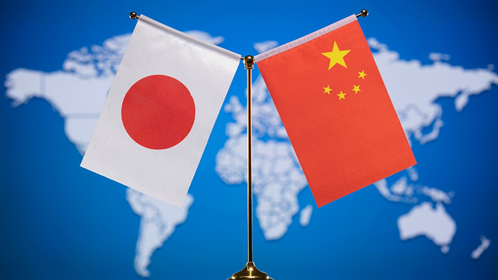
中日博弈的历史考察
在人们长期以来习用的简洁精辟的用语中，有一个似乎为隔海相望的中日两国所专用的成语是“一衣带水”。“衣带”之长，象征着中日交往历史之悠久；“衣带”之窄，象征着中日地理 位置之接近。

Slide 2
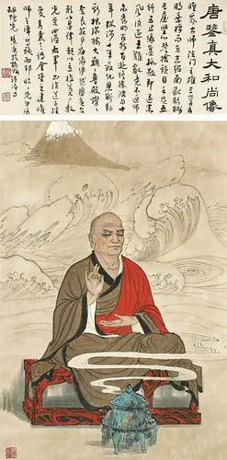
日本律宗开创者、中国唐朝的鉴真大师锐评
“日本是有缘之国”。“有缘”二字，意义非常；
它既指日本与佛法方面的缘分，
也是指中日 在历史、文化和宗教上的缘分。

Slide 3
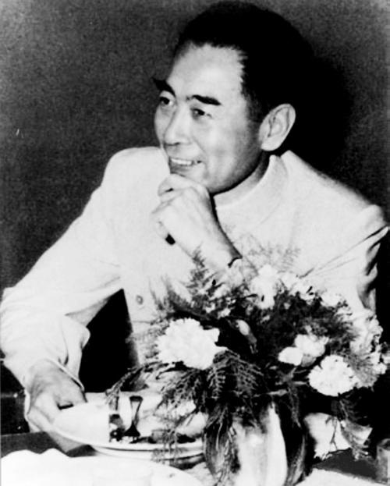
周恩来对来中的日本客人表明：
“从中日关系 的历史来看，我们两千年来是和平共处的。”“中日间几千年有过良好关系的历史，只是从甲午战 争后，日本军国主义欺负了中国，这只有 60 年。”

Slide 4
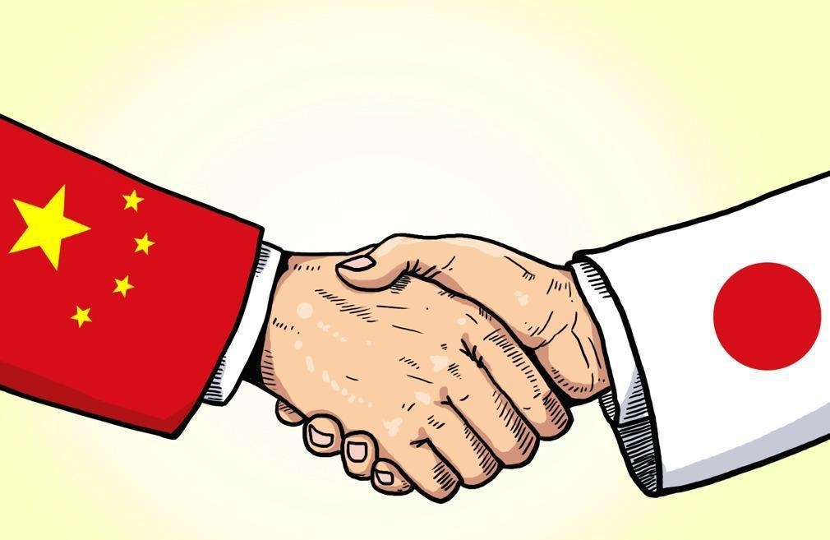
这意味着中日关系有“两个历史”：
一是两千多年的中日交往史，
二是从 1894 年到 1945 年共 50 年的日本侵华史。
1949 年新中国成立，开始了社会主义建设；二战后日本走上了和平发展道路，从此中日关系进入了“第三个历史”。

Slide 5
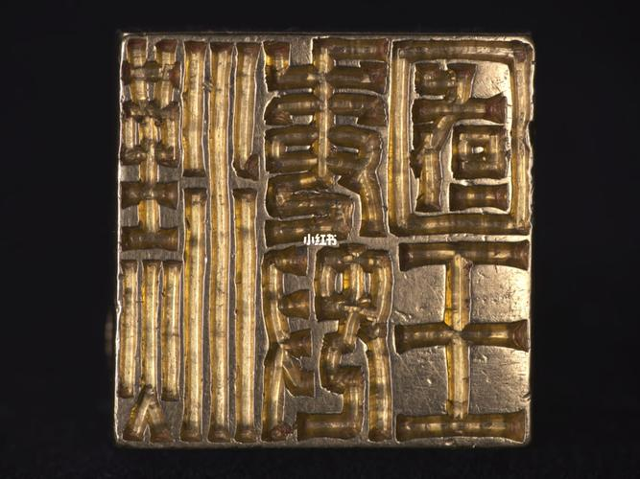
中日两千余年的友好交往时期——和魂汉才
亚洲地区是人类文明发祥最早的地区之一，其中尤其是以中华文明为中心的东亚文明，经朝鲜半岛，向日本列岛，由西向东扩展，处于中华文明圈边缘的日本则通过积极吸收中华文明，才出现了有文字可查的历史，可以说日本的文明是在亚洲文明、特别是中华文明的孕育之下成长起来的。日本自东汉光武帝授“汉倭奴国王印”开始就与中国发生了联系。

Slide 6
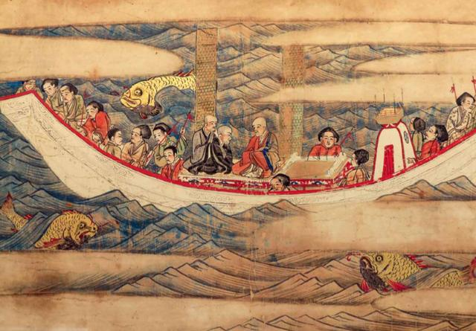
鉴真东渡——佛教、雕塑、医学、建筑、文学
中国的鉴真大师应日本学问僧的邀请，六次东渡，五次被风浪所阻，最后在双目失明的情况下于天宝十二年到达日本，不但将中国的佛教带去日本，还带去了中国的建筑、雕塑、医学等技艺，他的弟子中多数长于汉诗，也将中国的诗词文化带到了日本，至今对日本有深远的影响。

Slide 7
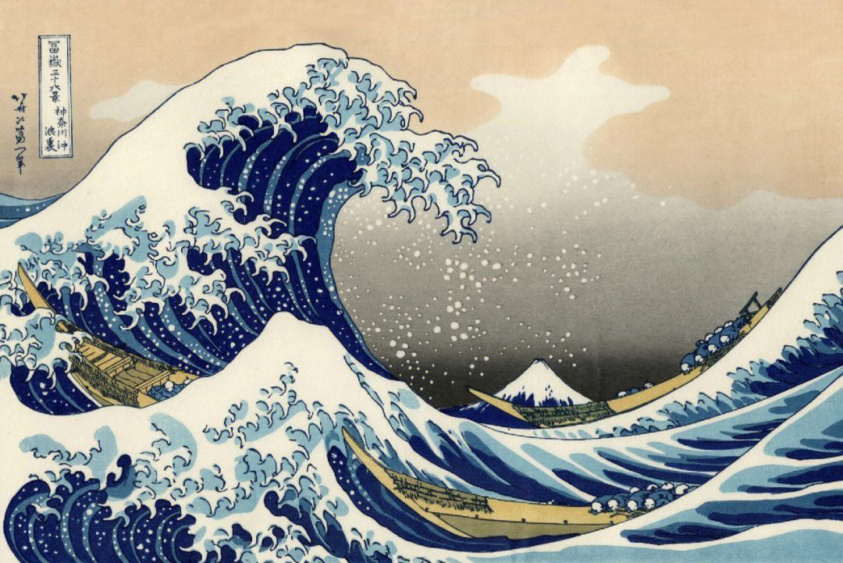
从大和朝廷初期以后，除去足利义满为了发展对明朝
的贸易而采纳了虚拟朝贡贸易制度时期，日本有意识地置身于中华秩序之外，但却积极地吸收佛
教、儒学等先进文明，贪婪地学习为统治国家所必需的知识，大凡知书达理的人们都对中华文明
怀有深深的敬意。

Slide 8
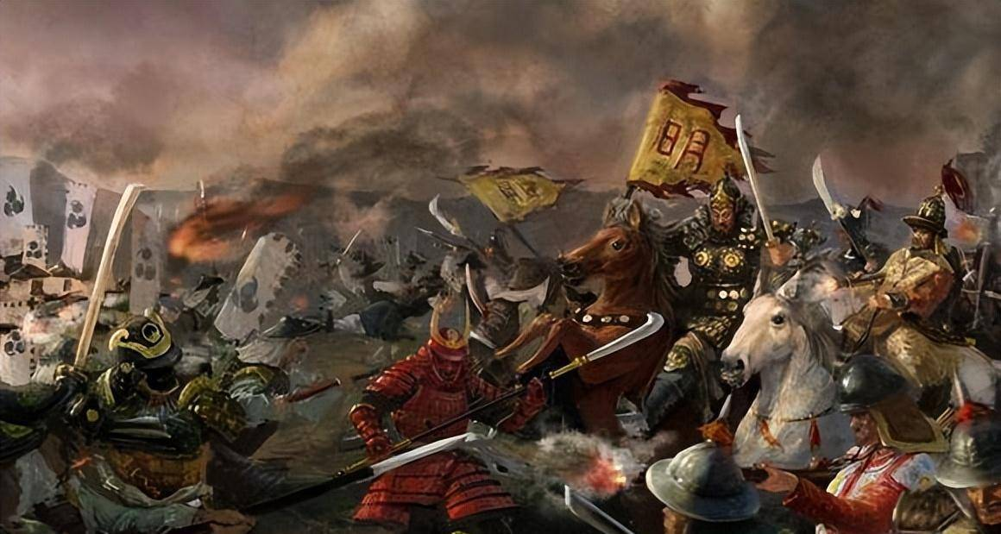
唐朝明朝两次中日军事较量
在历史上，中国不仅先进而且强大。作为一个狭窄、多灾、“对中国怀有独特的自立感的岛国”的日本，基于强烈的扩张生存空间的意识，抑制不住对邻近的朝鲜半岛和广阔的东亚大陆的 觊觎之心，然而在“中强日弱”时代，日本只能是“心有余而力不足”，在唐朝和明朝，中日间 发生过的两次军事较量均以日本的失败而告终。

Slide 9
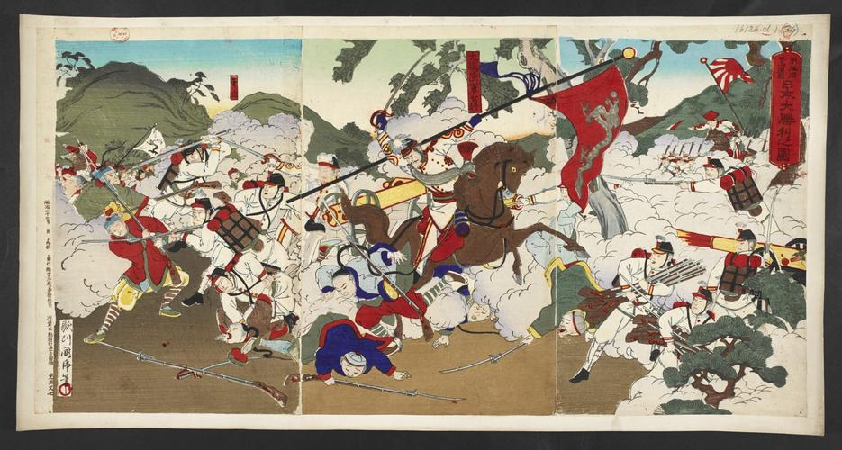
第一次发生在公元 663 年，日本与中国在朝鲜发生军事对抗，唐朝和新罗的联军打败日军于白村江口，这次战败促使日本清醒地认识到与中国之间的巨大差距，并顺应时势，修正了对中国的外交政策，此后中日和平一直延续了九百余年。

Slide 10
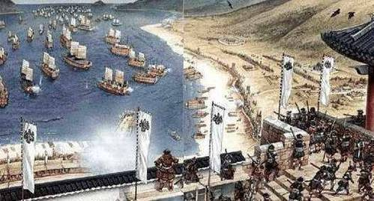
第二次发生在 1592 年，丰臣秀吉出兵朝鲜，并宣称此次战争就是针对明朝，还狂妄地宣称 、两年内即可迁都北京，然而，丰臣秀吉的军队遭遇朝军和明朝援军坚决抗击，致使日本侵朝战争
彻底失败，此后出现了东亚三百余年的和平。

Slide 11
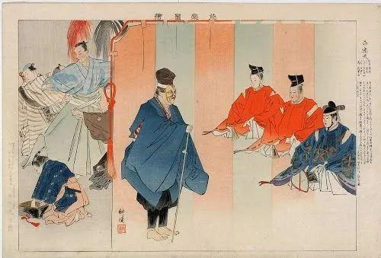
“和魂”的本质就是“消化”，就是“出色的消化力”
总之，在中日两千多年的和平交往时期，日本积极追随、吸收中华文明，是因为“中华”既先进又强大，足以让日本服气。
除去上述的两场战争，经济方面的数据也表明，从公元元年到1820 年，中国经济的总体实力（以“国际元”计算的国内生产总值）接近甚至超过日本国内生产总值的 10 倍。 这充分说明，中日两千多年的和平交往时期也是“中强日弱” 的历史时期。
在“和魂汉才”、“中强日弱”时代，日本人的“历史观”和“亚洲观”是密不可分甚至是相互融合的：日本的成长史就是日本在与中华文明乃至亚洲文明“冲突、并存、融合”过程中，创造日本独特的文化体系和价值观念的历史；是日本从中华文明乃至亚洲文明受到极大恩惠的历史；与此同时，日本是“亚洲的一员”，亚洲是日本的“文化恩人”和“文明故乡”，对亚洲文明的礼赞和感恩，成为“和魂汉才”时代日本人的“亚洲观”。

Slide 12
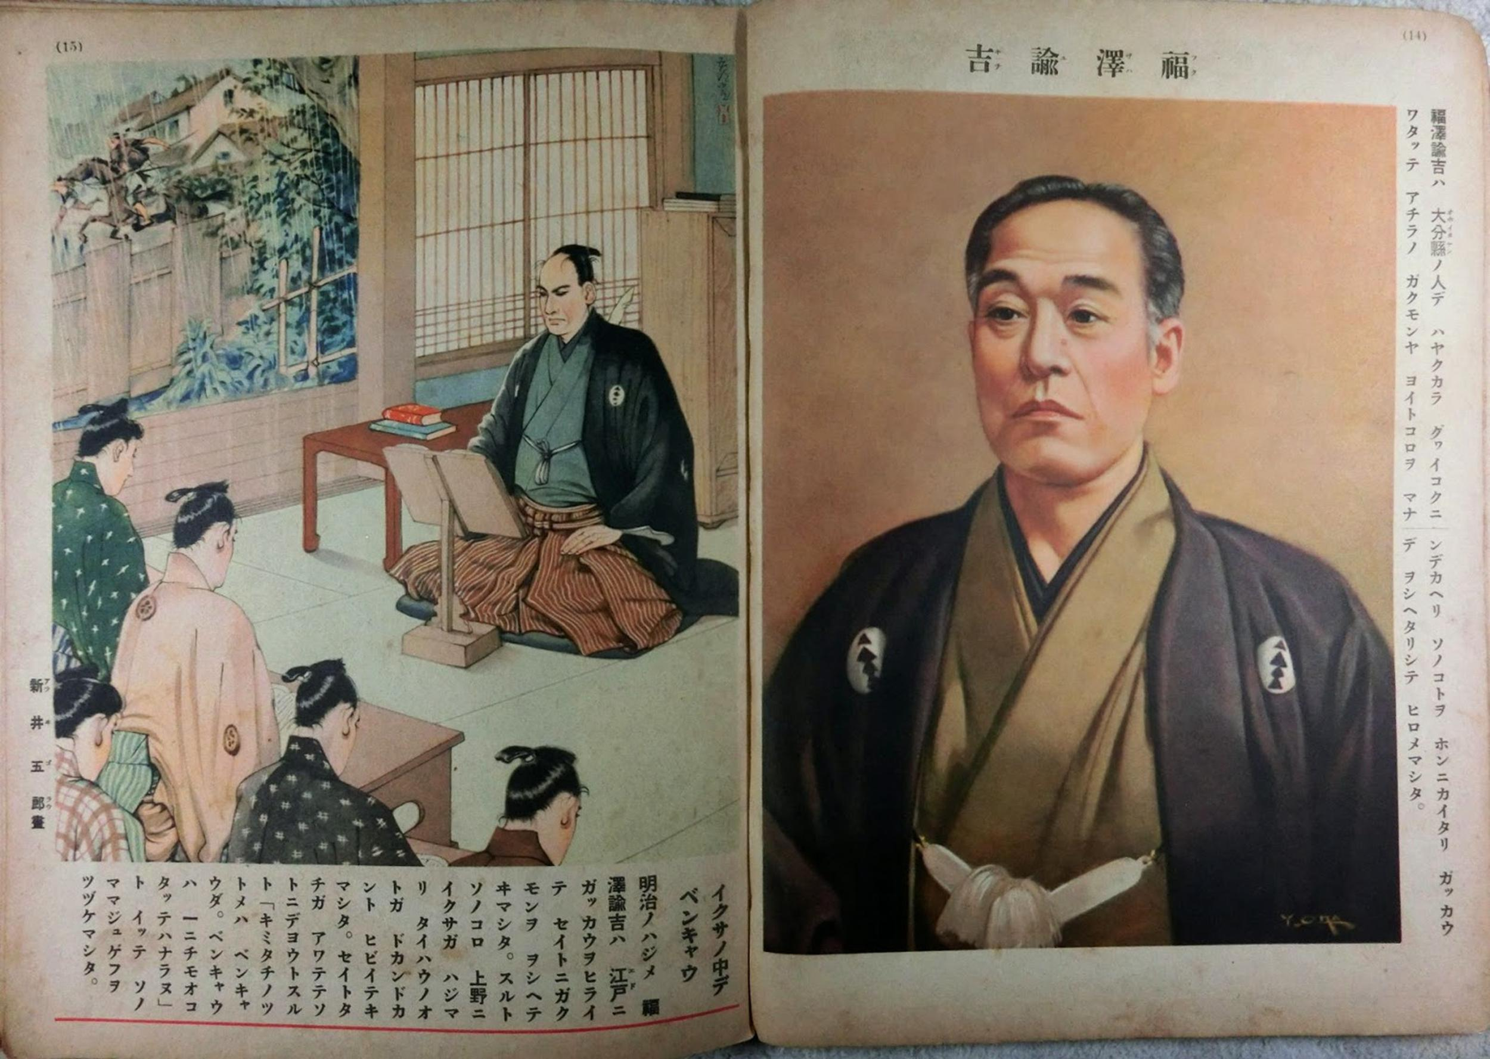
日本侵略中国罪行滔天
自 1600 年以来，随着欧洲的兴起、亚洲的衰落，世界进入了以“先进的欧洲，落后的亚洲”为特征的时代，欧洲取代亚洲成为世界体系的主角，而与国家强权合二为一的资本主义的逐利本性驱使欧洲向世界范围扩张，以武力征服亚洲的帝国、整个美洲大陆以及非洲的部落国家，把它们统统变成殖民地和半殖民地。
特别是到了 19 世纪后半期，中国成为西方列强的牺牲品，其落后贫弱之貌在世界上展示无遗，日本对中国的尊敬和期待随之烟消云散。
与此同时，面对不仅先进而且强大的欧洲，日本出于其追随先进、服膺强大的秉性，毅然决然地掉转船头投奔欧美文明，沐浴欧风美雨。
日本近代著名的启蒙思想家福泽谕吉目睹了欧美国家现代资本主义文明的巨大发展，也反思包括中日在内的东方国家封建主义的相继没落，遂萌生了要使日本摆脱中国的影响，成为欧洲型民族国家的所谓“脱亚入欧”思想。福泽谕吉发表著名的《脱亚论》一文主张日本“所奉行的主义，惟在脱亚二字。我日本之国土虽居于亚细亚之东部，然其国民精神却已脱离亚细亚之固陋，而转向西洋文明”。福泽谕吉还主张日本与欧美列强一起瓜分、宰割中国和朝鲜，进而争霸亚洲与世界。

Slide 13
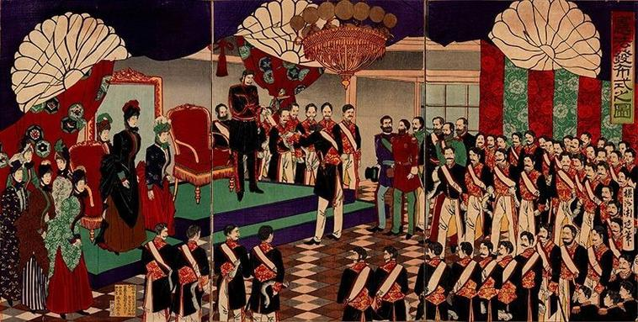
1868 年的明治维新为转折点，日本告别了“和魂汉才”时代，进入到“和魂洋才”时代， 这个“洋”字是指“西洋”，指不仅先进、而且强大的欧美国家，通过效法欧美国家，日本走上工业化和现代化的道路，成为亚洲唯一的资本主义大国。
与此同时，日本又效法西方列强的殖民 主义政策，叠加上本国源于古代中世纪的武士、武家当政及武士道的军国主义传统精神，这使得 日本得以用“出色的消化力”，一方面学习西方的工业化现代化，一方面学习西方强权政治殖民主义，均达到了“青出于蓝而胜于蓝”的地步。
日本以其通过迅速推进工业化所获得的实力挑战 “西方老师”在亚洲业已建立的秩序，企图用以日本为中心的亚洲秩序取代以西方殖民主义为中 心的亚洲秩序。

Slide 14
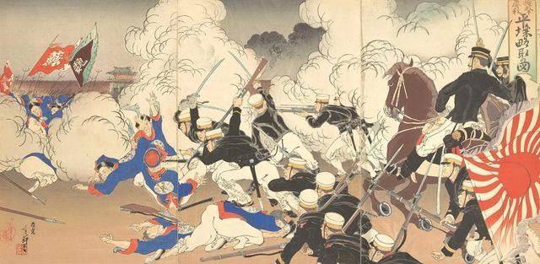
在 1894 年，日本发动甲午战争。
1905 年在中国的土地上打日俄战争。
1931 年， 日本发动九一八事变。
1937 年 7 月 7 日，日本发动卢沟桥事变，开始了全面侵华战争。
这一系列的战争都是日本以反对西方列强、“解放亚洲”为名而对中国等亚洲国家发动的侵略战争。直至 1941 年 12 月，日本居然直接挑战美国，偷袭珍珠港，发动了太平洋战争。

Slide 15
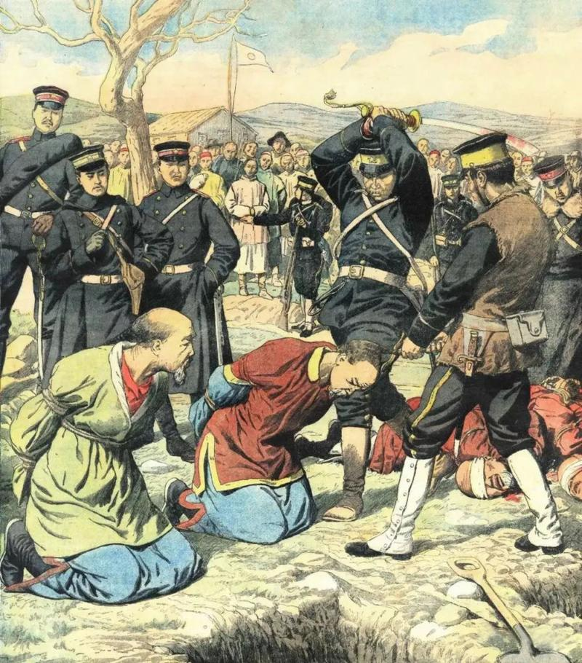
明治维新后，随着日本成为亚洲唯一走上工业化道路并取得成功的国家，发源于南北朝时期的“皇国史观”被日本统治阶级奉为全民族纲领，并通过自上而下灌输而成为日本人的历史观的 主流。“皇国史观”的核心是把日本说成是“神的国家”，日本要以天皇为中心，对天皇是否忠诚成为判断一切是非的标准。二战时期，军国主义者将其发动的侵略战争说成是“圣战”、是“解放亚洲”的“正义之战”。显然，日本人的这种异化了的历史观是与其异化了的亚洲观紧密相连的，在日本人看来，亚洲就是一群落后、病态、固陋、贫穷的“恶邻”，因此才需要日本去“解放亚洲”，为了进行这场所谓“正义的战争”，可以不择手段，可以对亚洲人“杀人不眨眼”，这才有了日本军国主义侵略亚洲期间所犯下的罄竹难书的滔天罪行。

Slide 16
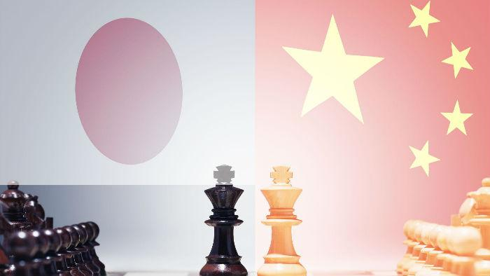
战后中日博弈的跌宕起伏

Slide 17
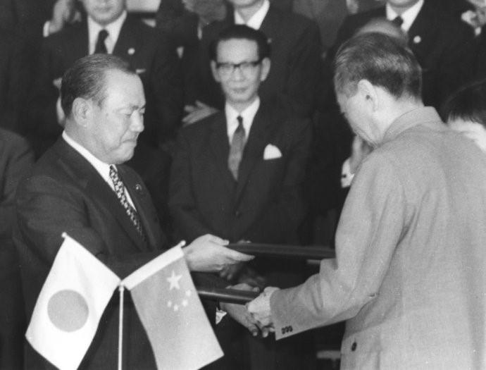
1955 年，毛泽东主席在会见日本客人时曾说：“我们两个民族现在是平等了，是两个伟大的民族。”从毛主席讲那段话以后，中日关系开始了“第三个历史”，既二战后的中日关系史。
1949年新中国成立，开始了社会主义建设；
二战后日本走上了和平发展道路。
“日强中弱”的中日关系终成历史，并开始走向两千多年来从未有过的第三种状态——“强强型”关系。

Slide 18
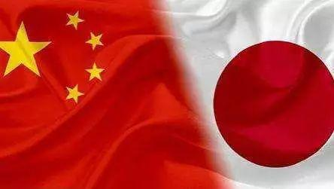
但是，二战结束以来中日两国走向强大的速度有着很大差别
1949 年新中国建立以来大力恢复国民经济，并开展了社会主义经济建设的初步探索，但在 20 世纪 50 年代末发生了“大跃进”，其后发生了“三年自然灾害”，从 1966 年 5 月至 1976 年 10 月又陷入了“文化大革命”动乱期，中国被拖入了政治经济濒临崩溃的边缘。
与之对照，二战后日本从“脱亚入欧”转向“脱亚入美”，在依靠美国军事保护的条件下，集中全力发展经济，以其出色的消化力，积极引进美欧的先进技术文明， 紧紧抓住了以石油文明兴起和人口年龄结构年轻等为内容的发展机遇期；
在实行民主和法制的前提下，以推动技术进步为中心，以“重视强固山脚”的普及教育为基础，推行“国民收入倍增计划”，以号称为“一亿总中流”的相对平等的国家姿态，于 1968 年成为西方世界的第二经济大国，不仅创造了经济增长的奇迹，而且也造就了庞大的中产阶层，造就了社会和谐的奇迹。
从中日经济实力比较看，1950 年以“国际元”计算的中国国内生产总值（GDP）相当于日本的 1.46 倍，
然而到了 1973 年，日本的 GDP 反超中国，相当于中国的 1.7 倍，人均 GDP 则相当于中国的13.6 倍。在 1973 年以后，日本又成为西方国家中比较成功地克服了两次石油危机的国家，成为源于西方的工业化（主要在民生产业技术方面）的最大成功者

Slide 19
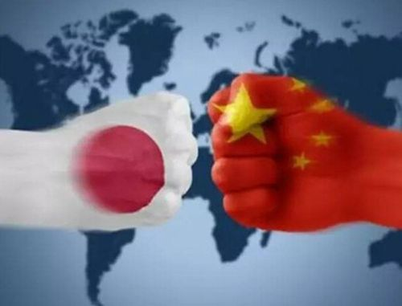
正当日本达到了战后发展顶峰期的时候，中国在 1979 年开始实行改革开放，使战后中日“走 强比赛”的“日快中慢”局面开始出现逆转。
1978 年，中国以美元计算的 GDP 仅相当于日本的 1/6，其后中国经济迅速增长，在 2005 年中国的 GDP 达到日本的 50%，2006 年中国经济总量 升至世界第四位，2007 年中国超过德国成为世界第三经济大国，2010 年又超过日本成为世界第 二经济大国，但当年中国的人均 GDP 仍然只有日本的 1/10。2011 年 3 月 11 日 ，发生了东京日本大地震，这场地震海啸导致核泄漏的复合灾难使日本原来就疲软的经济再遭重创，从而拉大了中国在经济总量上超过日本的距离。
2011 年中国的名义 GDP 从上一年相当于 1991 年的 18 倍 增加到 22 倍，实际 GDP 从上一年相当于 1991 年的 6.7 倍增加到 7.3 倍，而同年日本的 GDP 从 2010 年比 1991 年稍微增加转为比 1991 年减少 8 万亿日元。

Slide 20
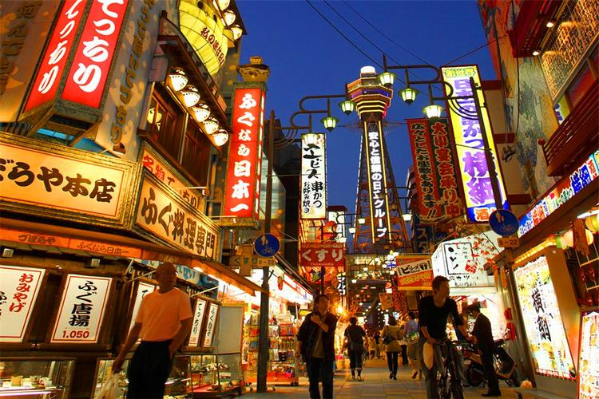
然而，尽管发生了被日本人称为“国难”的前所未有的大灾难，日本的经济大国地位还将保持一个较长时期。二战后日本经济发展不仅实现了 GDP“量的扩大”，而且实现了经济的“质的提高”，是一个量与质兼备的、既快又好的国民经济现代化过程。
诸如民众平均文化素质、收入分配差距（基尼系数）、环境保护、食品安全、城市建设、城市平均房价相当于居民家庭年均可支配收入的倍数等方面，日本仍表现出优势。
战后日本用了二十来年就发展出一个庞大的中 产阶级（主要是拥有一技之长的高级蓝领工人和白领）。但改革开放以来中国发展三十多年了，中产阶级所占比例还是很小。“从基尼系数来看，中国的贫富差距比拉丁美洲国家都大。

Slide 21
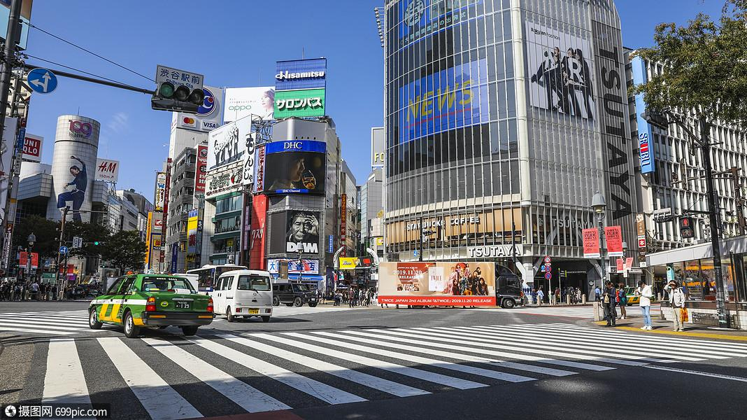
总之，尽管中国的 GDP 超过日本，但并没有改变“中国仍然是发展中国家，日本仍然是发达国家”的现实。
在日文中，发达国家叫做“先进国”，这意味着在日本人看来，改革开放以来中国的巨大发展仍没有改变相对于中国而言日本是“先进国”的基本事实，因为日本既然是“发达国家”，当然属于“先进国”之列，而仍是发展中国家的中国则尚未进入“先进国”之列。这是日本人对于中国的一种优越感的来源之一。
与此同时，中国从经济总量、国防实力而言，确实发展到相当强大的地步，但比起美国仍然不够强大。那么，从日本追随先进、服膺强大的民族秉性来看，它必然继续追随美国的先进，服膺美国的强大，至于对迅速发展或崛起的中国，日本人通过媒体更多地看到中国发展中存在的各种问题，
可以说，当今日本人对中国的心理可以用“三感”来概括：
对中国 GDP 超日本的不快感；
对中国依然是发展中国家的优越感；
对中国军事力量崛起的恐惧感。
总之，日本人既对中国的成就感到嫉妒，耿耿于怀，又对中国存在的问题感到“看什么都不顺眼”，可以说日本人心里根本没服中国，他们唯一服气的就是美国。

Slide 22
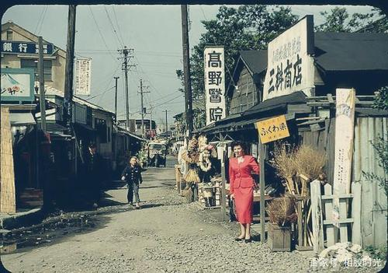
战后以来日本人的历史观和亚洲观

Slide 23
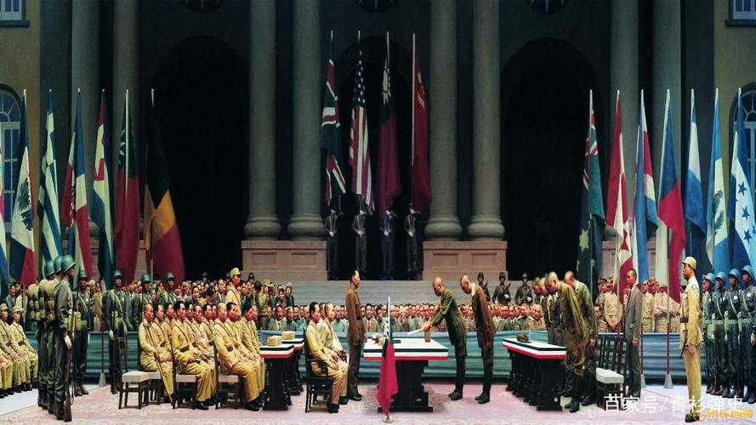
二战后日本的历史观问题，主要是指如何对待二战期间的侵略战争。战后以来，“皇国史观”虽被视为禁忌，但在少数右翼势力中仍具有相当大的影响力。
战后“皇国史观”的核心思想是：
一方面，继续神化大和民族和日本天皇；继续宣扬所谓“解放亚洲之圣战”、“正义之战”的谬论，罔顾日本军国主义发动侵略战争的铁的事实，将侵略战争中的战争罪犯看作是效忠天皇、“为国捐躯”的“英灵”。
另一方面，战后日本也有相当多的战争亲历者能够真诚地忏悔和反省自己国家所犯下的滔天罪行，无论是在日本还是在中国，很多中国人都遇到过这样的日本人，一再地向中国人表示道歉和谢罪。

Slide 24
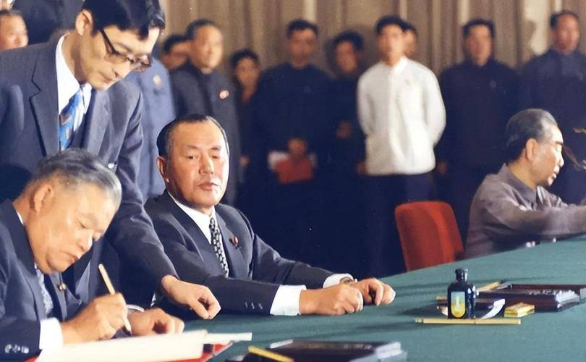
然而，上述两种截然相反的历史认识都不能代表日本国家和国民历史认识的主流，因为只有统治者的意识形态才能主导和代表一个国家的意识形态。从日本统治者的历史观来看，最有代表性的是田中角荣的所谓“添了麻烦”的历史观。
对此，周总理 严肃地指出，日本军国主义的侵略战争给中国人民带来深重灾难，用“添麻烦”来表达，在中国人民中间是通不过的，而且会引起强烈的反感。

Slide 25
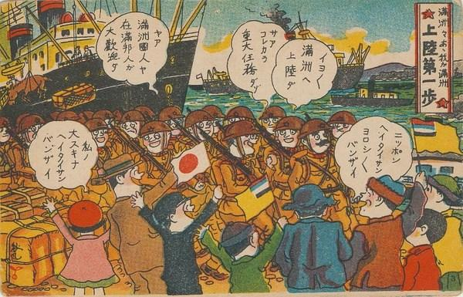
田中角荣讲“添了麻烦”绝不是一时的口误或中日文翻译上的问题，而是经过日本统治层面深思熟虑、精心设计、旨在尽量减轻罪责、模棱两可、维护民族自尊心的一种历史观表述，体现了日本对那场侵略战争的不诚实、不道德、不确定的历史观。
所谓“不诚实”，就是说日本领导人尽管也曾多次表示过“反省”，但却从来不肯诚实地承认那是一场“侵略战争”；
所谓“不道德”，就是说对于给中国及其他亚洲国家人民带来如此深重灾维的侵略战争总是采取种种手法轻描淡写、模棱两可，而对日本人的“受害”（比如遭到美国的原子弹轰炸）则哭天抹泪、悲痛欲绝；
所谓“不确定”，就是说随着首相和内阁的更迭，日本领导人对历史问题的表态总是摇摆不定

Slide 26
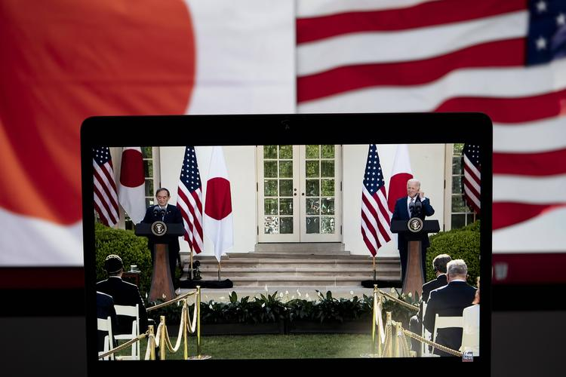
日本之所以对中国及其他亚洲邻国的侵略历史问题有如此不诚实、不道德、不确定的表现，又是与日本的“亚洲观”密不可分的。
如今，亚洲各国在现代化道路上取得了很大的进步，然而，日本依然坚持“先进西方，落后亚洲”的偏执成见，特别是对中国，日本媒体总是聚焦于中国的缺点、问题和负面形象。日本至今仍然将自己视作为“西方的一员”而非“亚洲的一员”，亚洲仍然是日本“不愿意待的地方”，是日本“拔着自己的头发也要离开的地方”（——鲁迅）。
2010 年以来，美国高调要“重返亚洲”或“战略东移”，一个重要目的就是利用世界经济重心东移，吸取亚太地区经济增长的活力，同时拉拢亚洲的传统盟国以及与中国存在领土主权争端的发展中国家，采取“一虎率群狼战术”来防范以中国为“领头羊”的新兴国家群 体性崛起，使 21 世纪成为“美国的亚洲世纪”，延缓美国霸权地位下降和西方中心主义削弱的历史趋势。

Slide 27
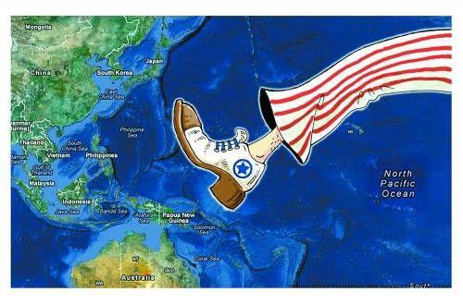
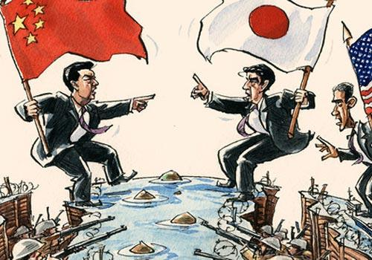
美国推进“重返亚太”战略以来， 一些与中国有领土争议的国家纷纷抓住“有美国撑腰的机遇”加强了与中国的争夺，
美国则利用中国与争议国之间的紧张关系趋于升温，为其加强在亚洲地区的军事部署找到借口，
而南海问题与钓鱼岛及其附属岛屿问题成为美国制造中国与一些周边国家的紧张关系的两个重点。
美国为了保持中日紧张关系的“高烧”状态从而防止中日“退烧”，一方面，美国对日本说“钓 鱼岛适用美日安保条约”，意思是如果中日在钓鱼岛及其附属岛屿问题上动武，美国将会出手干 预，从而给日本政府采取强硬政策壮胆；另一方面，却对中国说，在钓鱼岛问题上美国没有立场，不选边站，意思是如果中日在钓鱼岛及其附属岛屿问题上动武，美国不会出手干预，企图挑动中国在钓鱼岛及其附属岛屿问题上更加强硬、直到不惜采取军事行动。
由此可见，钓鱼岛及其附属岛屿问题在表面上是中日两国之间的“岛争”，在其背后却是美国和日本相互利用，合谋牵制中
国和平发展和军事崛起的阴谋，换句话说，中日“岛争”是中日矛盾和中美矛盾叠加和交织的结果。

Slide 28
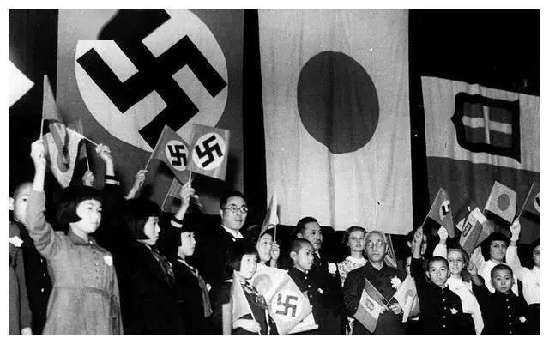
日本政府在钓鱼岛及其附属岛屿问题上坚持所谓“不存在领土问题”的错误立场（也包括日本在被俄罗斯实际控制的南千岛群岛、被韩国实际控制的独岛问题上的错误立场），是对世界反法西斯战争胜利成果的公然否定，是对战后国际秩序的严重挑战。远在太平洋彼岸的美国不远万里来到亚洲的海洋上与日本等同盟国频繁地大搞军演。
而这个至今还被日本看不起的亚洲之所以依然落后，一个重要原因就在于 日本坚持错误的历史观，在经历过战争的一代人还在世的时期里，日本拒绝承认自己的战争罪行，
不能实现同亚洲受害国家的历史和解（由于加害国与受害国以不同的历史观教育后代，离那场战争的年代越远，未来就越难以进行“历史和解的补课” ）。
换句话说，对亚洲至今依然落后的现状，日本有很大的责任

Slide 29
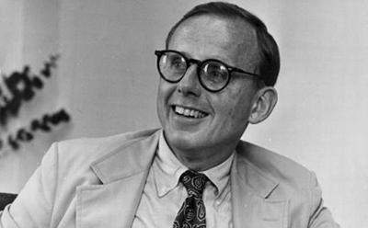
总之，随着世界多极化趋势的发展，中日关系的发展，在很大程度上或者说在本质上，正是日本自一个半世纪前“脱亚入
欧”以来能否“重返亚洲”的、事关国家定位和走什么道路的重大问题。由于美国远在太平洋彼岸，与日本仅有“一衣带水”之隔的中国不必等到与美国的实力相当，就可能对日本产生与美国影响力相匹敌的吸引力，这从当今中日两国经济关系发展的密切程度已可见其端倪。
塞缪尔. 亨廷顿（Samnel P. Huntington）曾预言：“在政治及经济上中国大陆的力量均将强大化，因此美日在对华政策上将拥有共同的利害，亦即美日将会合作来牵制中国。”但接着他预言：“从中长期而言，日本将会摆脱对美国的依赖而追求Ḁ种自主性，长期而言，最后日本可能还是不得不追随中国。”
虽然中国并不需要日本像如今追随美国那样“追随”中国，更无心恢复什么“朝贡体系”，随着客观的经济规律推动日本经济进一步融入包括中国在内的亚洲经济，随着中国现代化不断发展，随着亚洲各国的经济与文化的凝聚力日益增强，随着“中国威胁论”遭遇中国坚持和平发展的铁的事实而不攻自破，随着日本“亚洲派”及植根于民众深处的和平、民主力量的顽强奋斗，随着中日共同应对气候变化和地区性环境问题的紧迫性日益上升，在历史上曾被鉴真大师称为“有缘之国”的日本在今后 15-20 年，终将认识到“远亲不如近邻”，诚心诚意地踏上重返亚洲、重返故乡之路。
但是，在日本从当前死心塌地追随美国转向亨廷顿所称的“追随中国”的“中长期”过程中，是否也需要经过古代历史上日本终于对中国“服气”之前曾反复发生过的同中国的“战争磨合” 呢？这或许是当今中日关系的一个核心。

